Slide 1

Password Dimenticata
Use Cases for Project

Slide 2

Informazioni generali
ID | 002
Titolo | Password Dimenticata
Versione | 1.0
Autore | Matteo Conti
Data ultima revisione
Autore ultima revisione
Riferimenti e documenti collegati | UseCase.mdj
Note

Slide 3

Attivazione
Trigger | Il guest schiaccia il pulsante password dimenticata
Frequenza di utilizzo | Bassa
Benefici organizzativi | Il guest può modificare la password
Attore principale | Guest
Attori secondari
Pre condizioni | Il guest ha un account registrato
Post condizioni | Il guest ha resettato la password

Slide 4
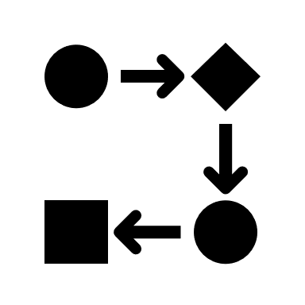
Svolgimento
Flusso principale | Il guest schiaccia il pulsante Ho dimenticato la password Viene chiesta la mail del guest Il sistema controlla che la mail sia associata a un account Viene generato un token associato all’account Viene inviato un token alla mail del guest Il guest inserisce il token Il guest inserisce la nuova password La password viene cambiata sul database Il sistema cancella il token Il sistema manda una mail per avvisare del cambiamento avvenuto
Flusso Alternativo 1 | I dati non sono validi Viene mostrato un messaggio di errore Ritorno al punto 2 (se la mail non è valida) o al punto 6 (se il token non è valido)
Flusso eccezionale 1

